Slide 1
Wissenschaft für den Frieden
Symposium anlässlich des 40­‐jährigen Bestehens der Zeitschrift Wissenschaft und Frieden
Bonn, 6. und 7. Oktober 2023
„Grundrecht auf Energie“
Wolfgang Send, Göttingen
Artikel 15 Grundgesetz
Grund und Boden, Naturschätze und Produktionsmittel können zum Zwecke der Vergesellschaftung durch ein Gesetz, das Art und Ausmaß der Entschädigung regelt, in Gemeineigentum oder in andere Formen der Gemeinwirtschaft überführt werden. Für die Entschädigung gilt Artikel 14 Abs. 3 Satz 3 und 4 entsprechend.
Den Vortrag mit Quellenangaben finden Sie unter https://aniprop.de/grundrecht-auf-energie

Slide 2
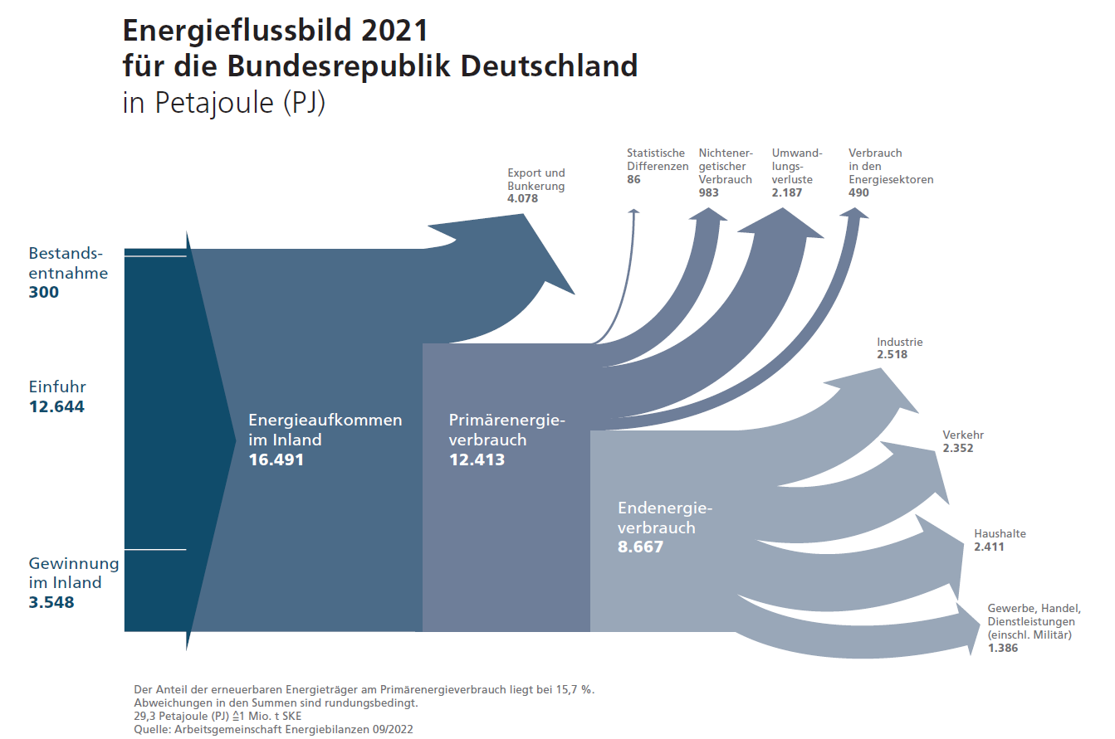
Der Anteil der erneuerbaren Energieträger am Primärenergieverbrauch liegt bei 15,7 %.

Slide 3
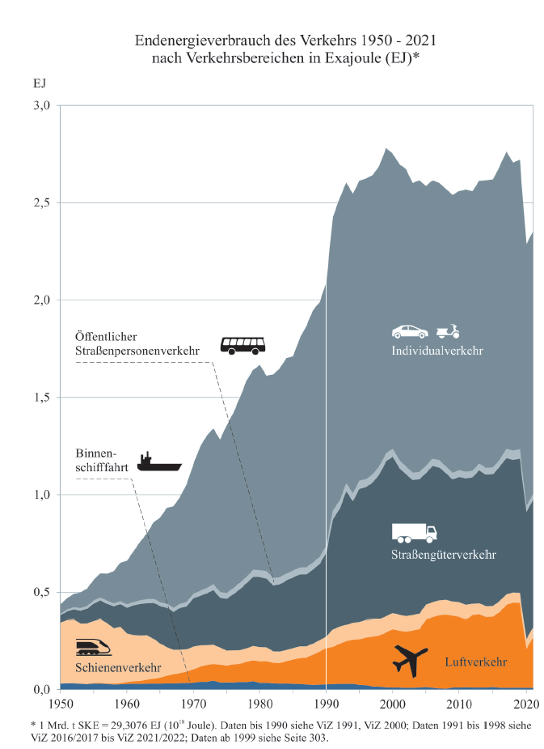
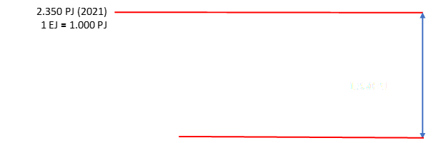
Endenergieverbrauch
Verkehr
1950 - 1921
Anteil des Individualverkehrs:
1350 PJ

Slide 4
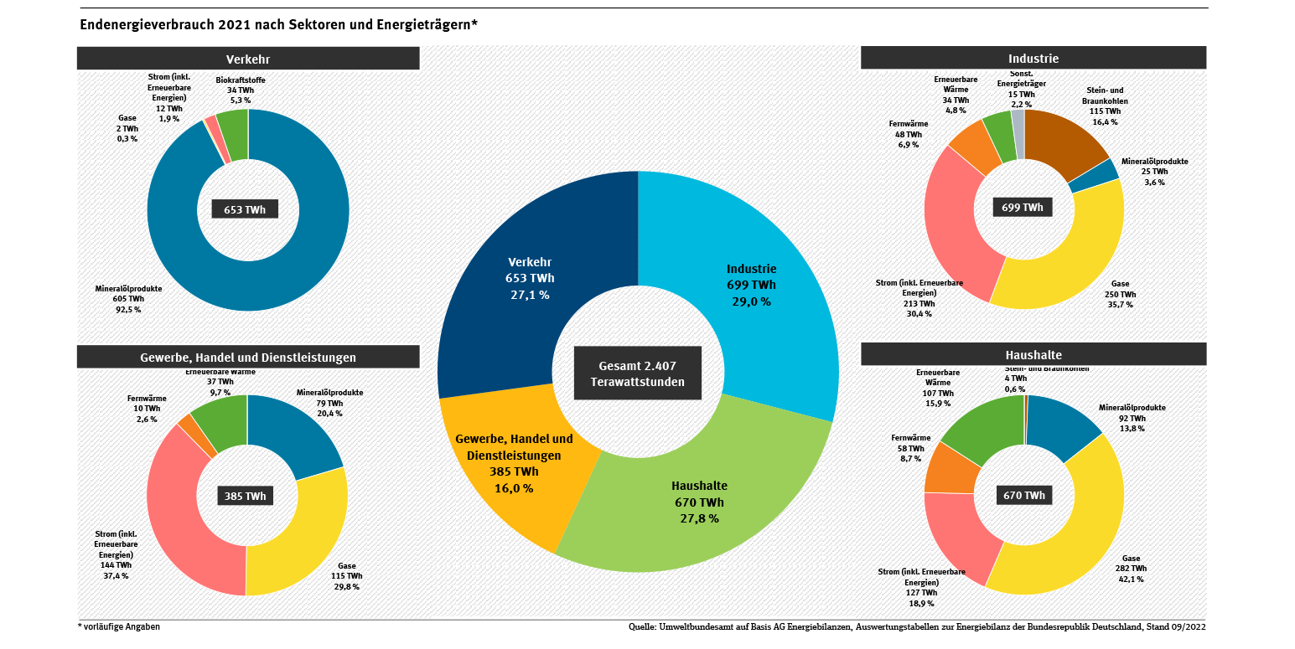
Endenergieverbrauch 2021
nach Sektoren und Energieträgern

Slide 5
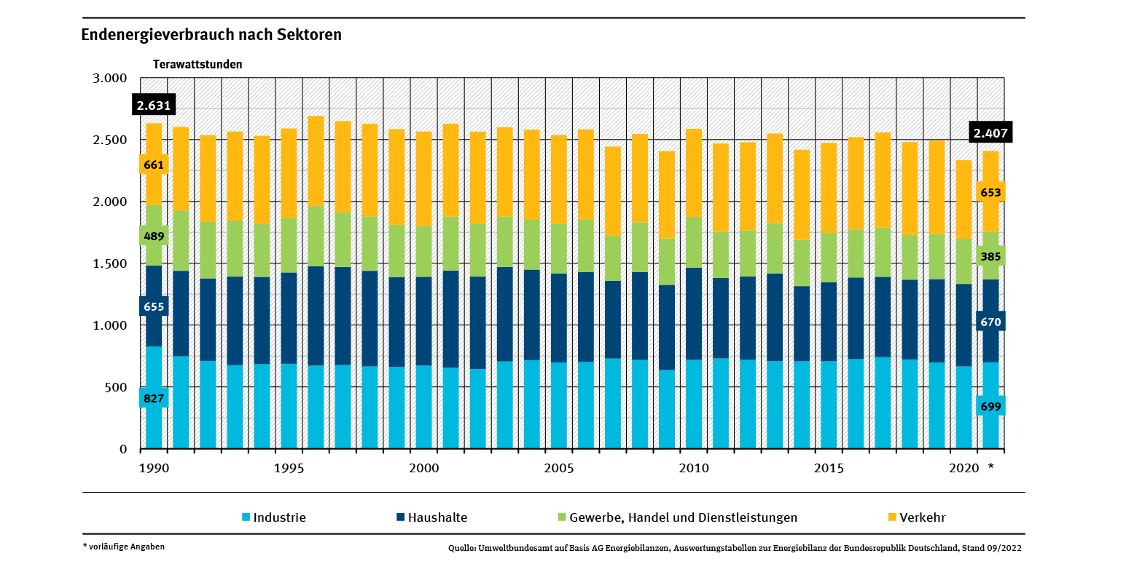
Verkehr
Gewerbe …
Haushalte
Industrie
Endenergieverbrauch nach Sektoren
1990 - 2021

Slide 6
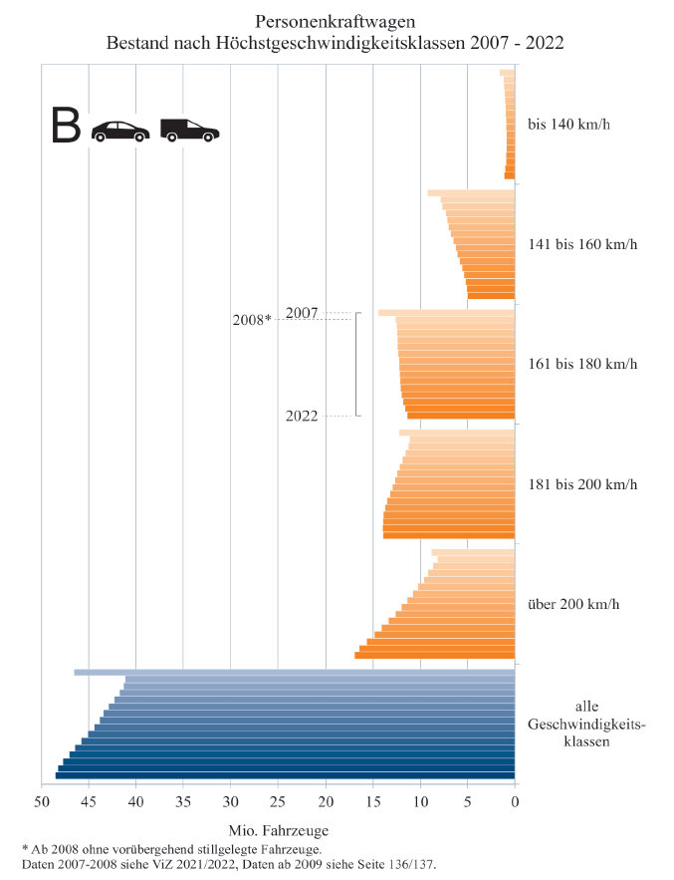
Pkw nach
Höchst-
geschwindigkeit
2007 - 2022
Höchstgeschwindigkeit
über 200 km/h

Slide 7
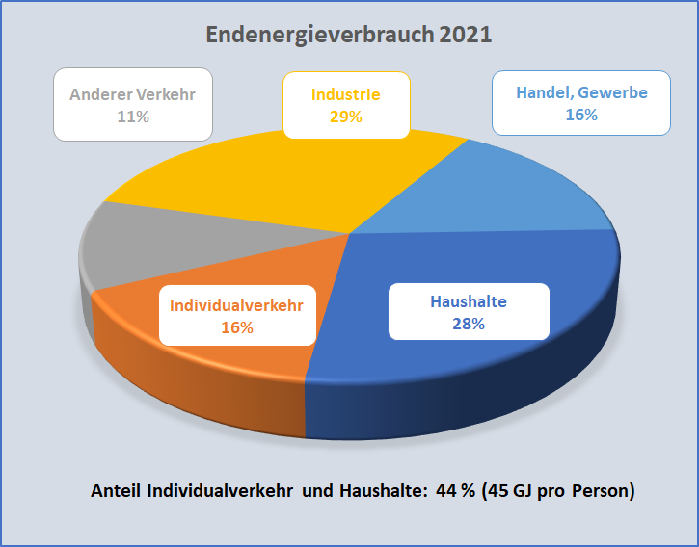
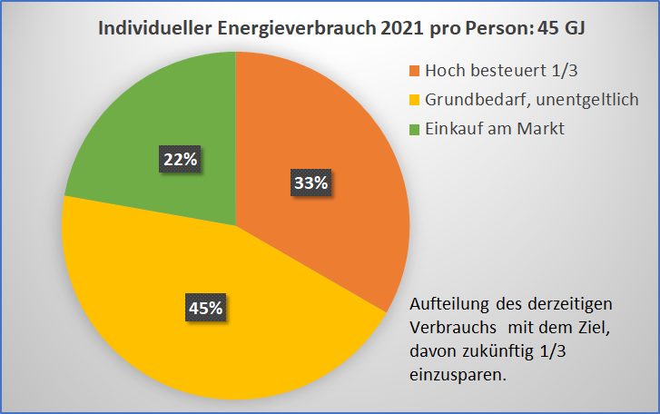
Vorgabe bis 2050: Einsparung von 1/3 des Endenergieverbrauchs im privaten Bereich in Deutschland, also bei Haushalten und Individualverkehr.

Slide 8
Artikel 15 Grundgesetz
Grund und Boden, Naturschätze und Produktionsmittel können zum Zwecke der Vergesellschaftung durch ein Gesetz, das Art und Ausmaß der Entschädigung regelt, in Gemeineigentum oder in andere Formen der Gemeinwirtschaft überführt werden. Für die Entschädigung gilt Artikel 14 Abs. 3 Satz 3 und 4 entsprechend.
Energie wird allen im Inland lebenden Menschen zur Deckung ihres Grundbedarfs unter der Aufsicht des Staates ohne Entgelt zur Verfügung gestellt. Jede Verwendung von Energie ist zu erklären. Die Energiemenge des Grundbedarfs und die Wirkung der Erklärung regelt ein Gesetz.
Vorschlag des Verfassers

Slide 9
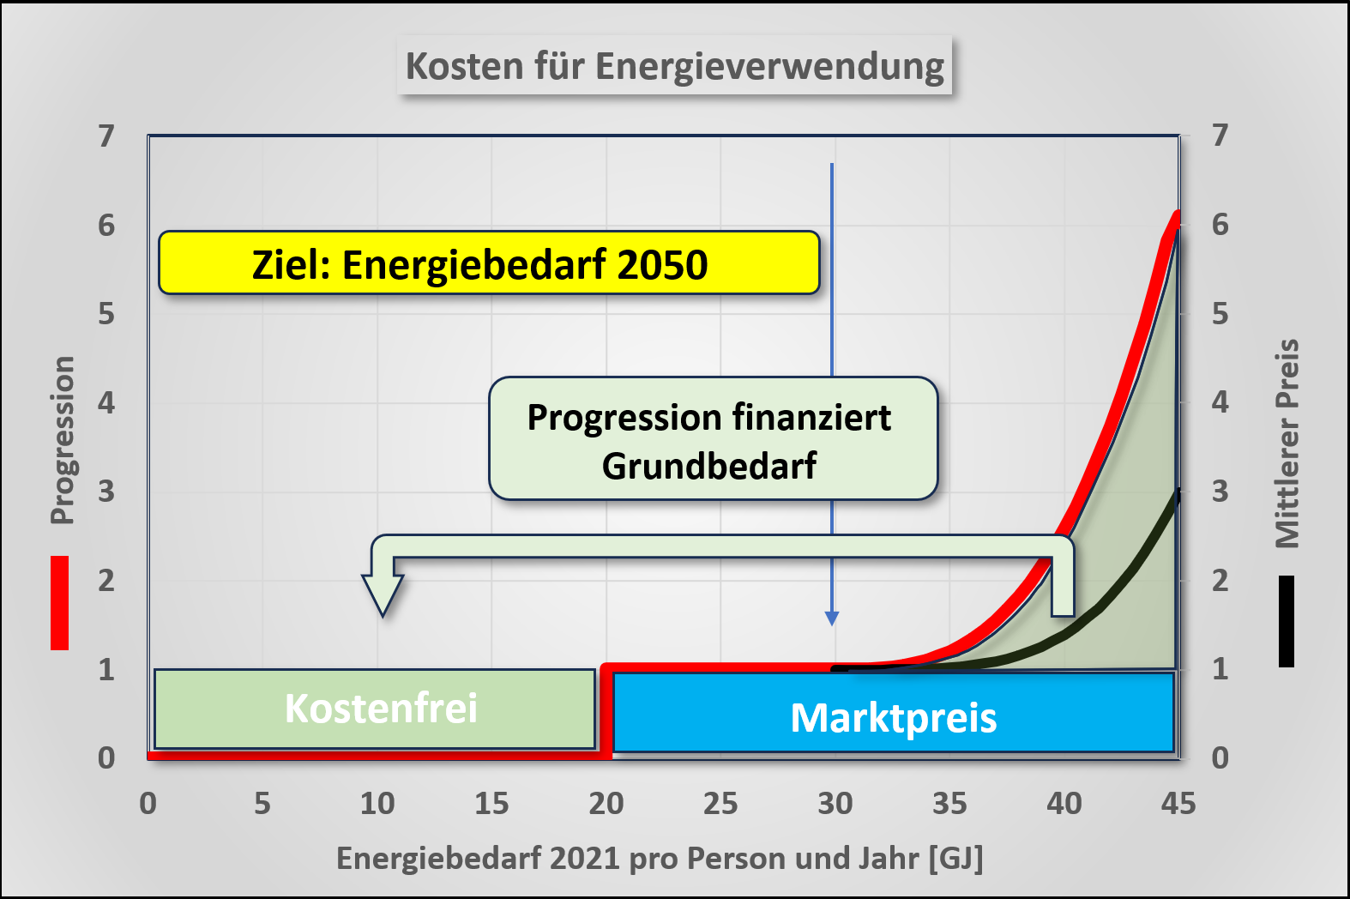
Ergänzung 29. Juni 2025
Progressive Besteuerung der Verwendung von Energie

Slide 10
Den Vortrag mit Quellenangaben finden Sie unter
https://aniprop.de/grundrecht-auf-energie

